Slide 1
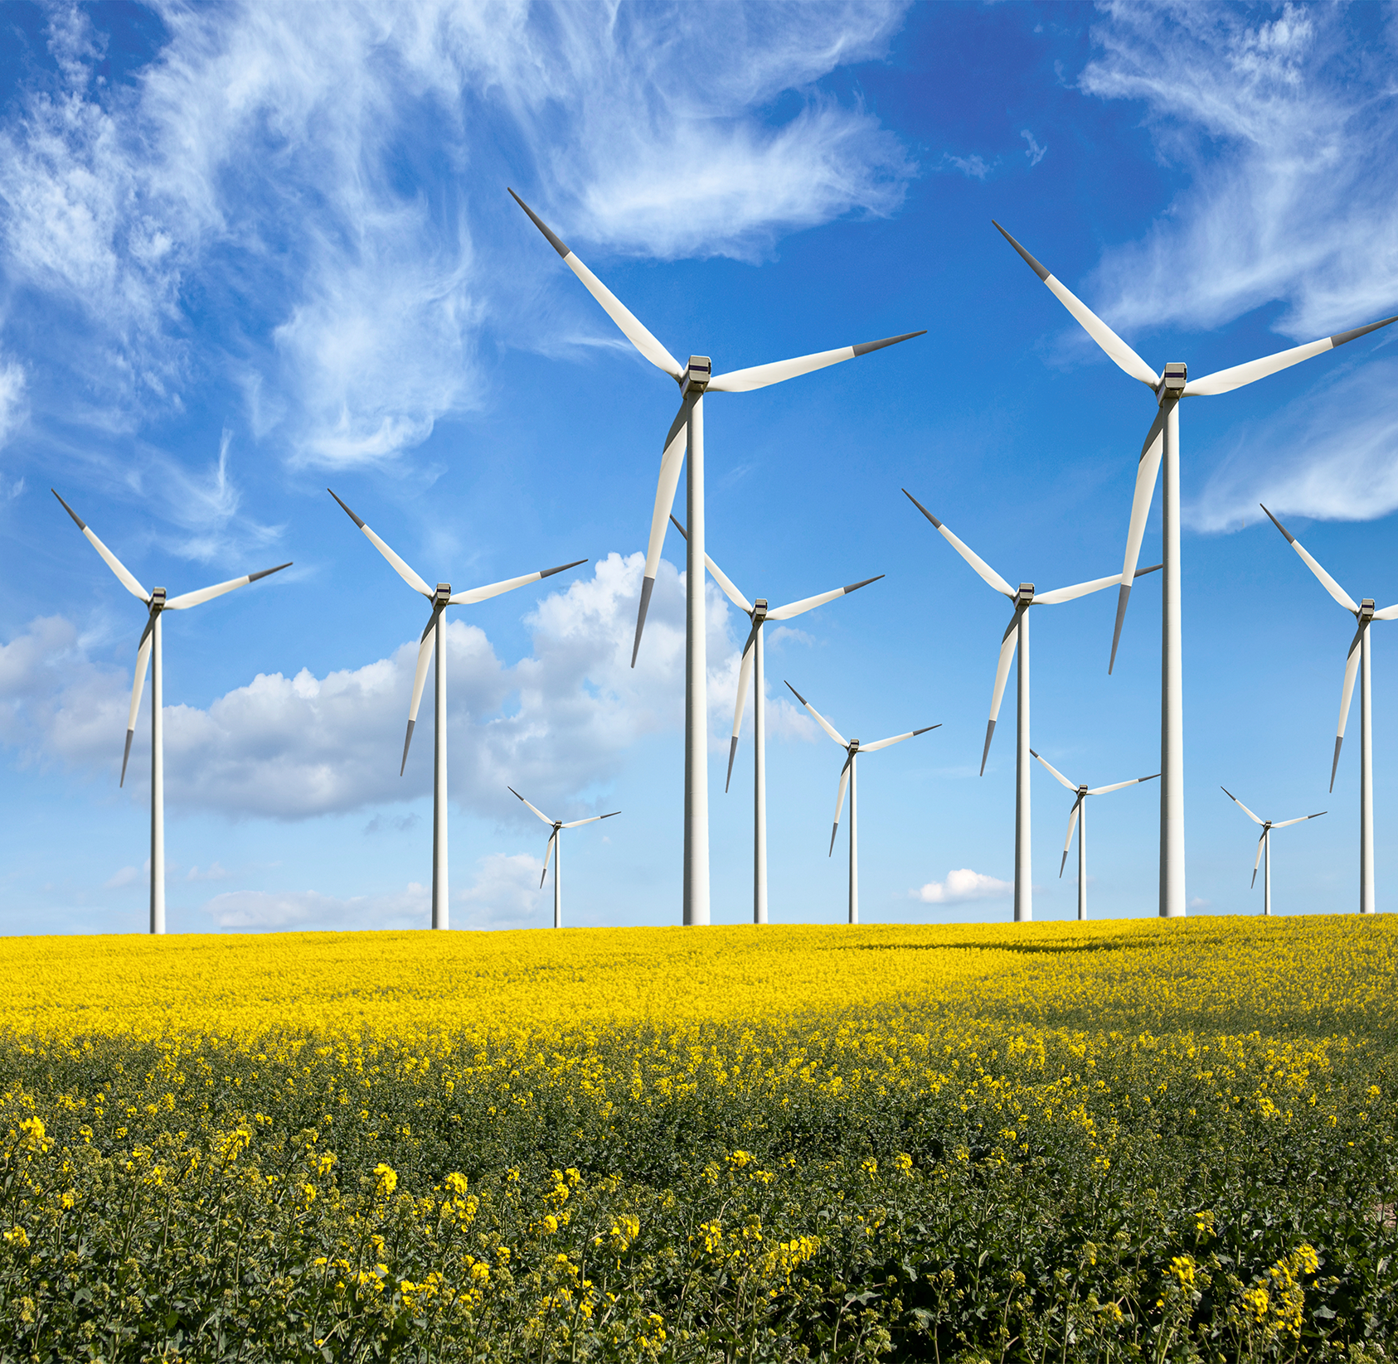

Progetto IMAD
Identificazione di un modello della produzione di potenza del parco eolico
Anno academico 2021/2022
D’Angiò Grecya (479623)
Ferrari Alessio (480163)
Giacalone Vito (481113)
Mongini Paolo (507997)

Slide 2
Introduzione:

Slide 3
PARTE 1:
Analisi dei dati
Pulizia dei dati
PARTE 2: dati sporchi
Validazione modello teorico
Validazione modello cubico semplice
Validazione modello cubico complesso
Goodness of Fit dei modelli
PARTE 3: dati puliti
Validazione modello lineare
Validazione modello teorico
Validazione modello cubico
Validazione con modelli trigonometrici
Godness of Fit dei modelli
PARTE 4:
Conclusioni

Slide 4
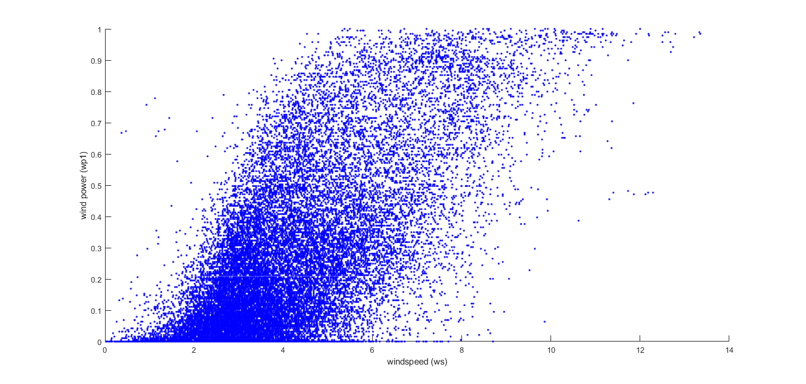
Scatter dati «sporchi» tra potenza-velocità:

Slide 5
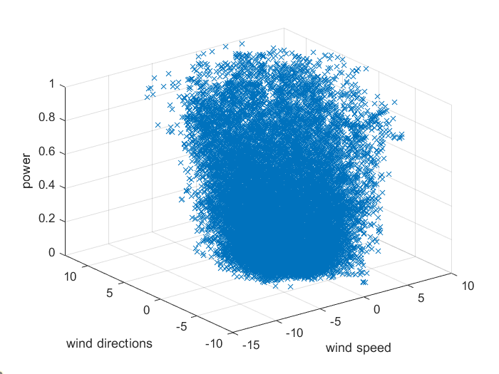
Rappresentazione 3D dati:

Slide 6
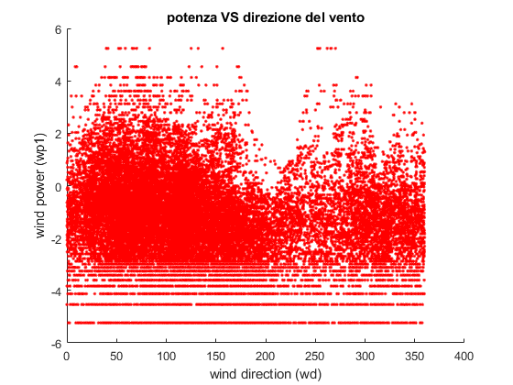
Rappresentazione potenza-direzione del vento:

Slide 7
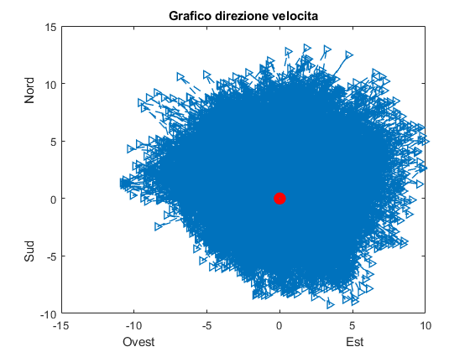
Grafico della direzione della velocità del vento:

Slide 8
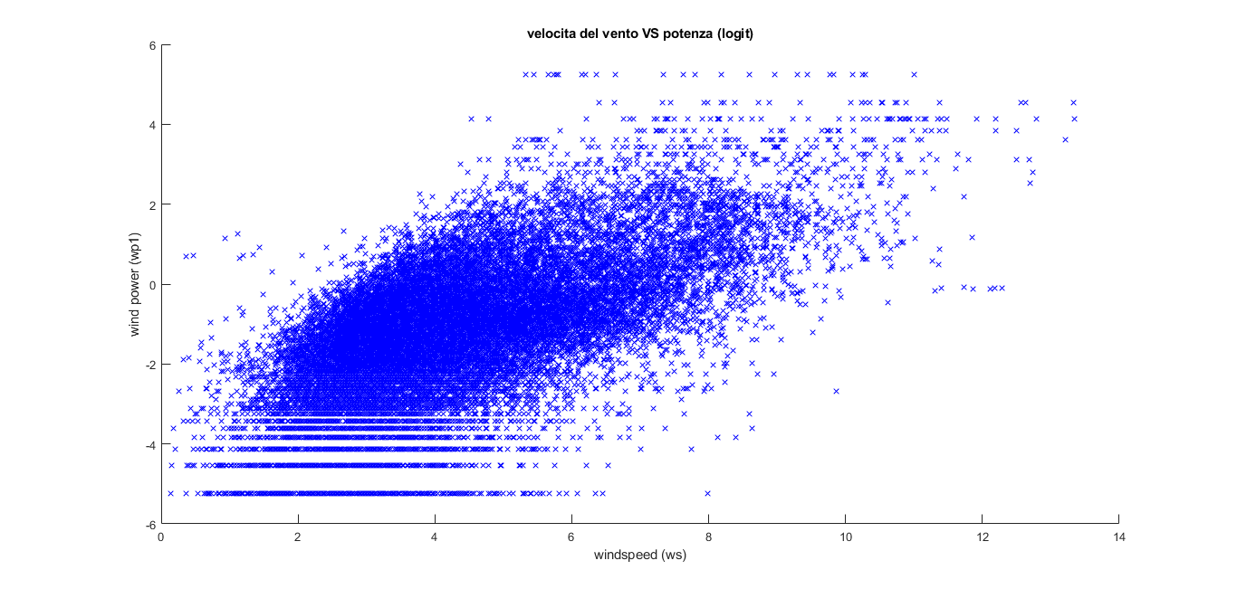
Scatter dati puliti: velocità-potenza (logit)

Slide 9
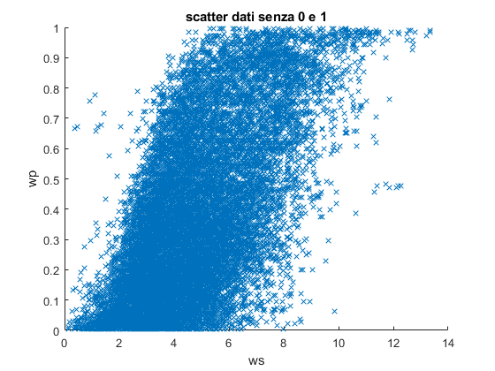
Scatter dati «puliti» tra potenza-velocità:

Slide 10
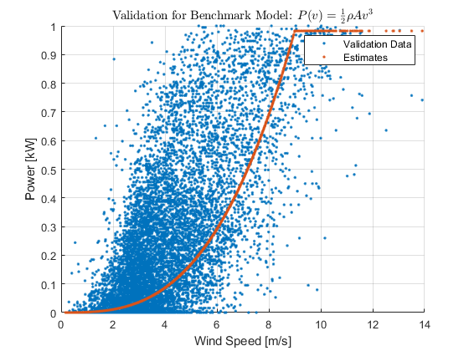
Modello teorico su dati «sporchi»:

Slide 11
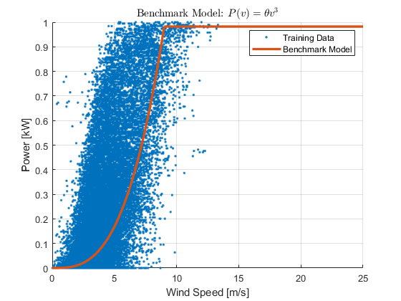
Modello cubico semplice su dati «sporci»:

Slide 12
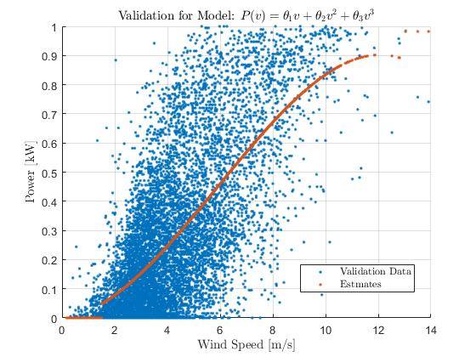
Modello cubico più complesso su dati «sporchi»:

Slide 13
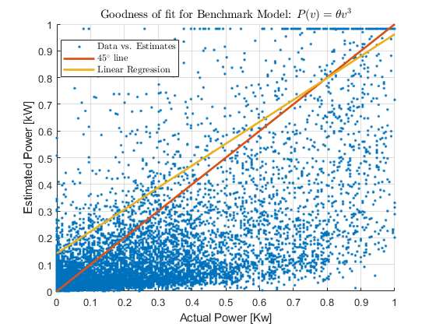
GOF modello cubico semplice:

Slide 14
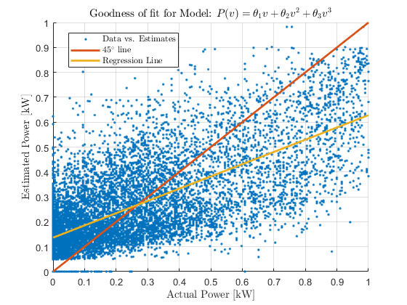
GOF modello cubico complesso:

Slide 15
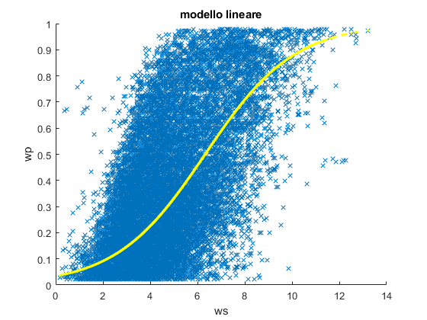
Modello lineare:

Slide 16
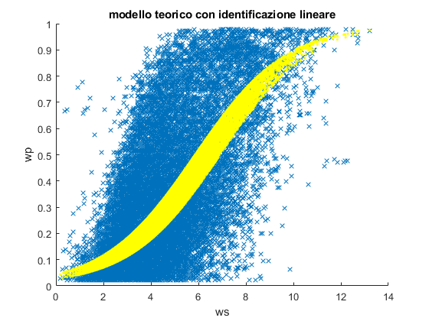
Modello teorico:

Slide 17
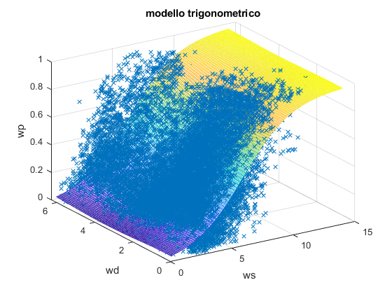
Modello trigonometrico:

Slide 18
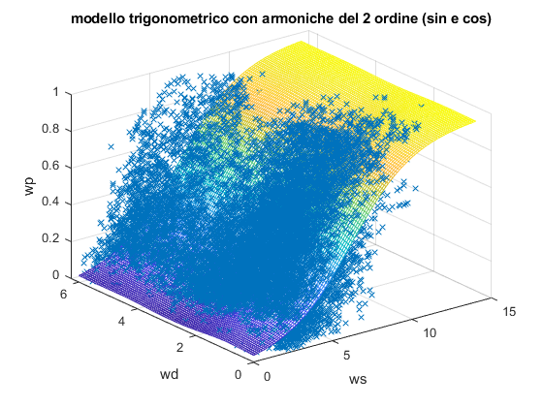
Modello trigonometrico con armoniche di secondo ordine:

Slide 19
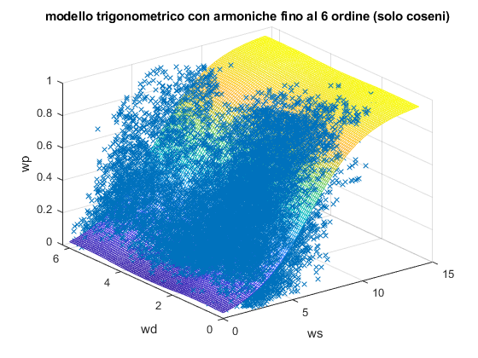
Mondello trigonometrico con armoniche fino al sesto ordine:

Slide 20
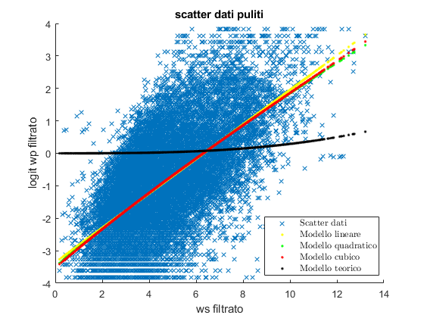
Sovrapposizione modelli:

